Slide 2
NỘI DUNG TRÌNH BÀY
Phần mở đầu
Phần nội dung
Tổng quan về kiến trúc hướng dịch vụ
Khung ứng dụng hỗ trợ lập trình SOA
Xây dựng ứng dụng trên nền tảng Eclipse
Phần kết luận và hướng phát triển

Slide 3
Phần mở đầu
Với sự phát triển của internet và xu thế hội nhập chung của toàn thế giới, nên các doanh nghiệp, tổ chức bắt đầu việc cộng tác, phối hợp và chia sẻ nguồn tài nguyên với nhau để nâng cao hiệu quả hoạt động.
Vấn đề sử dụng các nguồn tài nguyên của nhau, hoặc tái sử dụng và mở rộng các hệ thống có sẵn là khá phức tạp vì sự không tương thích giữa các hệ thống, giữa các nền tảng công nghệ.
Một giải pháp ra đời và đang được quan tâm, chú ý đó là “Kiến trúc hướng dịch vụ” (Service-oriented Architecture –SOA).

Slide 4
Phần mở đầu
Vậy kiến trúc hướng dịch vụ (SOA) là gì?
Nền tảng công nghệ nào xây dựng nên kiến trúc đó?
Các khung ứng dụng, môi trường phát triển và thực thi nào hỗ trợ lập trình theo kiến trúc hướng dịch vụ
Trên cơ sở nghiên cứu đó, trong phạm vi luận văn này, sẽ giới thiệu một giải pháp để hỗ trợ xây dựng ứng dụng theo kiến trúc hướng dịch vụ

Slide 5
Phần mở đầu
Một hệ thống SOA là một tập hợp nhiều dịch vụ được cung cấp trên mạng, được tích hợp lại với nhau để cùng cộng tác thực hiện các tác vụ nào đó theo yêu cầu của khách hàng.
Dịch vụ (Service) là yếu tố then chốt trong SOA
Công nghệ dịch vụ web (web services) đã trở thành một phương pháp phổ biến cho việc kết nối các thành phần của hệ thống SOA với nhau

Slide 6
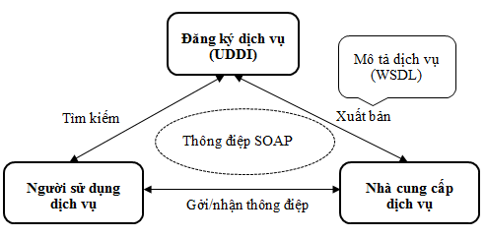
Công nghệ Web Services
Web service là một hệ thống phần mềm được thiết kế để hỗ trợ khả năng tương tác giữa các ứng dụng trên các máy tính khác nhau thông qua mạng Internet, giao diện chung và sự gắn kết của nó được mô tả bằng XML

Slide 7
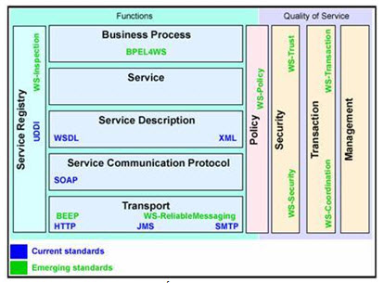
Kiến trúc của Web Services
Tầng Service Communication Protocol (Tầng giao thức tương tác dịch vụ) :
Cho phép người dùng triệu gọi một dịch vụ từ xa thông qua một Message XML
Tầng Service Description(Tầng mô tả dịch vụ) :
Sử dụng ngôn ngữ WSDL để truyền các tham số và các loại dữ liệu cho các thao tác, các chức năng mà web services cung cấp
Tầng Transport (Tầng vận chuyển) :
Với các công nghệ chuẩn HTTP, JMS, SMTP. Có nhiệm vụ truyền thông điệp giữa các ứng dụng mạng
Tầng Service (Tầng dịch vụ) :
Cung cấp các chức năng của dịch vụ
Tầng Service Registry(Tầng đăng ký dịch vụ) :
Một Service cần phải đăng ký ở tầng này để cho phép các khách hàng có thể gọi thực hiện
Tầng Policy, Security, Transaction, Management :
Giúp tăng cường tính bảo mật, an toàn và toàn vẹn thông tin khi sử dụng web services

Slide 8
Các thành phần của Web Service
XML - Extensible Markup Language
WSDL – Web Services Description Language
UDDI – Universal Description, Discovery, and Integration
SOAP – Simple Object Access Protocol

Slide 9
Các thành phần của Web Service
XML - Extensible Markup Language
Toàn bộ công nghệ Web Services dựa trên XML
Truyền tải thông điệp
Đặc tả
Đăng ký
Lý do
XML thuần văn bản, không phải nhị phân
Các ứng dụng dễ dàng đọc được XML
Các ứng dụng có thể chia sẻ dữ liệu thông qua XML
Là phương pháp xây dựng dữ liệu có cấu trúc trong một tập tin văn bản

Slide 10
Các thành phần của Web Service
WSDL – Web Service Description Language
WSDL – Ngôn ngữ mô tả Web Service, là ngôn ngữ cho việc mô tả các giao diện Web Service dựa trên XML, bao gồm các thông tin
Tên dịch vụ
Giao thức và kiểu mã hóa
Loại thông tin: thao tác, tham số, những kiểu dữ liệu..
Thành phần của một WSDL hợp lệ gồm hai phần:
Service Inteface mô tả giao diện và giao thức kết nối
Service Implementation mô tả thông tin để truy xuất service

Slide 11
Các thành phần của Web Service
UDDI – Universal Description, Discovery, and Integration
UDDI là nơi mà các tổ chức đăng ký và tìm kiếm Web Service
UDDI cung cấp một tập hàm API dưới dạng SOAP Web Service, chia làm hai phần:
Inquiry API dùng truy vấn
Publisher’s API dùng đăng ký
Thành phần của UDDI gồm hai phần chính:
Phần đăng ký của tất cả các Web Service’s metadata, bao gồm cả việc trỏ đến tài liệu WSDL mô tả dịch vụ
Phần thiết lập WSDL Port type định nghĩa cho các thao tác và tìm kiếm thông tin đăng ký.

Slide 12
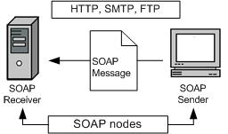
1.1.3 Các thành phần của Web Service
SOAP – Simple Object Access Protocol
SOAP là một giao thức được web service sử dụng để truyền dữ liệu qua internet. SOAP = XML + một giao thức có thể hoạt động trên Internet (HTTP, FTP, SMTP)

Slide 13
1.1.3 Các thành phần của Web Service
SOAP – Simple Object Access Protocol
SOAP có những đặc trư­ng sau:
SOAP đư­ợc thiết kế đơn giản và dễ mở rộng
Tất cả các message SOAP đều đư­ợc mã hóa sử dụng XML
SOAP sử dùng giao thức truyền dữ liệu riêng
Không có garbage collection phân tán, và cũng không có cơ chế tham chiếu. Vì thế SOAP client không giữ bất kỳ một tham chiếu đầy đủ nào về các đối tượng ở xa
SOAP không bị ràng buộc bởi bất kỳ ngôn ngữ lập trình nào hoặc công nghệ nào
==> Không quan tâm đến công nghệ được sử dụng để thực hiện

Slide 14
Kiến trúc hướng dịch vụ là gì?
Mỗi thành phần hoặc hệ thống phần mềm là một dịch vụ độc lập giao tiếp với nhau qua thông điệp đã được chuẩn hóa. Thay vì phải xây dựng hệ thống mới từ đầu, nhà phát triển có thể tận dụng những thành phần chức năng, hệ thống sẵn có để tích hợp, lắp ghép chúng lại với nhau thành một hệ thống vẫn đảm bảo đáp ứng được các yêu cầu. Điều này giúp giảm thiểu chi phí trong quá trình phát triển.

Slide 15
Mô hình tổng quan của SOA
Service
Registry
Find
Register
Service
Consumer
Service
Provider
Bind,
Execute

Slide 16
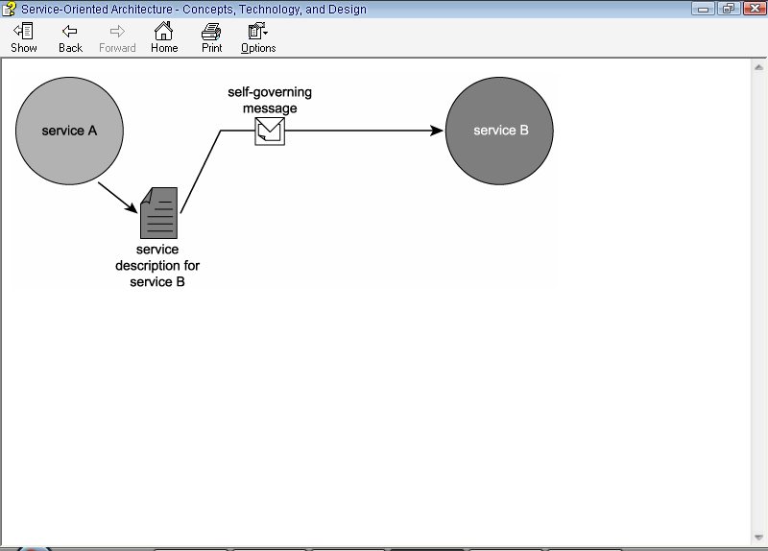
Kiến trúc hướng dịch vụ
SOA cung cấp khả năng giao tiếp giữa các thành phần trong hệ thống bằng thông điệp (message) dựa trên giao thức đã được chuẩn hóa (HTTP, FTP, SMTP…), chính vì vậy nên hệ thống SOA trở nên độc lập nền tảng (platform independent)
Message được truyền nhận giữa các dịch vụ
Các services hoạt động trên các nền tảng khác nhau vẫn có thể giao tiếp với nhau nhờ vào interface giao tiếp

Slide 17
Những nguyên tắc chính của hệ thống SOA
Sự phân định rạch ròi giữa các dịch vụ
Các dịch vụ tự hoạt động
Các dịch vụ chia sẻ lược đồ
Tính tương thích của các dịch vụ dựa trên chính sách

Slide 18
Các tính chất của một hệ thống SOA
Kết nối lõng lẽo
Tái sử dụng dịch vụ
Quản lý chính sách
Tự động dò tìm và ràng buộc động
Khả năng tự phục hồi
Khả năng cộng tác

Slide 19
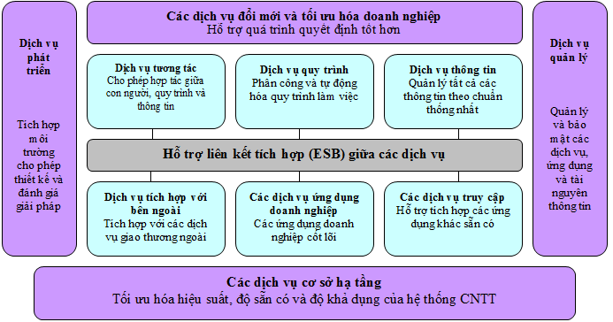
Kiến trúc phân tầng chi tiết của SOA - IBM
Notes:
IS

Slide 20
Quy trình xây dựng SOA
Hiện nay chưa có một quy trình cụ thể để phát triển các ứng dụng theo kiến trúc hướng dịch vụ (SOA). Ta có thể tham khảo 12 bước trong quy trình như sau:
Hiểu nghiệp vụ
Xác định phạm vi (miền) của vấn đề
Hiểu tất cả các ngữ nghĩa ứng dụng trong miền đó
Hiểu tất cả các dịch vụ hiện có trong miền

Slide 21
Quy trình xây dựng SOA
Hiểu tất cả các nguồn và đích của thông tin có trong miền
Hiểu tất cả các quy trình trong miền
Xác định và phân loại tất cả các giao diện bên ngoài miền cần thiết cho việc xây dựng ứng dụng (các dịch vụ và thông tin)
Định nghĩa các dịch vụ mới và các ràng buộc thông tin của các dịch vụ đó.
Định nghĩa các quy trình mới, cũng như các dịch vụ và ràng buộc thông tin cho các quy trình này.
Lựa chọn tập công nghệ.
Triển khai công nghệ SOA.
Kiểm thử và đánh giá.

Slide 22
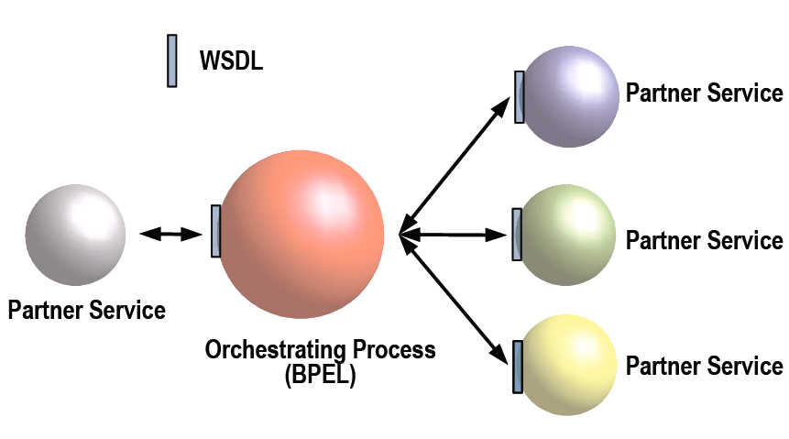
Ngôn ngữ thi hành quy trình nghiệp vụ - BPEL
Web Service Business Process Execution Language (viết tắt là WS-BPEL hay được gọi là BPEL) là một ngôn ngữ thi hành quy trình nghiệp vụ dùng để hỗ trợ phát triển các ứng dụng phức tạp, lớn đòi hỏi phải tổng hợp nhiều web services khác nhau. BPEL hoạt động dựa trên nền tảng XML, được sử dụng để xác định quy trình nghiệp vụ trên các web services

Slide 23
Ngôn ngữ thi hành quy trình nghiệp vụ - BPEL
Tại sao phải dùng BPEL?
BPEL cung cấp một nền tảng tự động hóa cho các quá trình nghiệp vụ
Cho phép triển khai thực hiện song song các hoạt động không trùng nhau thực hiện để tiết kiệm thời gian và tăng hiệu xuất.
Ánh xạ dữ liệu giữa các đối tác tương tác với nhau.
BPEL cung cấp khả năng phục hồi cho các xử lý của quy trình nghiệp vụ.

Slide 24
Ngôn ngữ thi hành quy trình nghiệp vụ - BPEL
Các khái niệm cơ bản
Partner: là các dịch vụ mà tiến trình gọi hoặc là các đối tượng gọi đến tiến trình.
Partner Link Tyle: biểu diễn mối quan hệ giữa tiến trình và dịch vụ bằng cách định nghĩa các role mà các đối tượng sẽ thể hiện trong quá trình tương tác.
Partner Link: trong BPEL4WS, các partner được biểu diễn bởi partner link, một partner link được định nghĩa bằng cách đặt cho nó một cái tên, chỉ ra tên của partner link tyle và sau đó chỉ ra “role” mà tiến trình sẽ tham gia vào và role mà partner sẽ tham gia trong partner link đó.

Slide 25
Tổng kết chương 1
Kiến trúc hướng dịch vụ (SOA) là một kiểu kiến trúc có khả năng tái sử dụng lại các tài nguyên sẵn có, khả năng mở rộng và liên kết tốt với các hệ thống mới để tạo nên một môi trường đồng nhất, nó bao gồm các dịch vụ nghiệp vụ độc lập, không đồng nhất được kết hợp với nhau trong quy trình nghiệp vụ linh hoạt mềm dẻo.

Slide 26
Tiểu kết chương 1
Và công nghệ web service là một lựa chọn lý tưởng để triển khai kiến trúc hướng dịch vụ bởi khả năng đáp ứng mềm dẻo và linh hoạt của nó. Cùng với ngôn ngữ thi hành quy trình nghiệp vụ (BPEL) để định nghĩa tiến trình, các dịch vụ ngoài và sử dụng các tác vụ, các phép toán logic để tạo thành một quy trình.
Tóm lại, công nghệ Web service cùng với ngôn ngữ thi hành quy trình nghiệp vụ - BPEL đã hiện thực hóa kiến trúc hướng dịch vụ (SOA), cho phép kết hợp các dịch vụ đơn lẻ và các hệ thống ứng dụng thành một quy trình nghiệp vụ đầy đủ.

Slide 27
Khung ứng dụng hỗ trợ lập trình SOA
Nền tảng Eclipse
Eclipse là một nền tảng phát triển phần mềm mã nguồn mở, bao gồm một IDE (Intergrated Development Environment) và một hệ thống plug-in có khả năng mở rộng được.
Eclipse đã xây dựng PDE (Plug-in Development Environment) dành cho người muốn mở rộng Eclipse, nó cho phép xây dựng các plug-in tích hợp vào môi trường Eclipse.

Slide 28
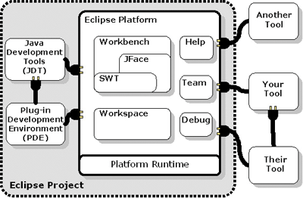
Các thành phần và kiến trúc
JDT
Tập các plug-in hỗ trợ phát triển các ứng dụng viết bằng java
Platform Runtime
Quản lý các plug-in đang có trong Eclipse
Chỉ tải các plug-in vào khi cần thiết để giảm tài nguyên yêu cầu và thời gian khởi tạo
Workspace
Quản lý tài nguyên người dùng, được tổ chức dưới dạng Project
Workbench
Giao diện đồ họa người dùng của Eclipse
SWT - Standard Widget Toolkit
Gói công cụ mã nguồn mở, cung cấp để phát triển giao diện đồ họa người dùng
JFace
Gói công cụ để xây dựng giao diện người dùng cao cấp, là tầng trên cùng của SWT
Cung cấp các lớp thuộc mô hình MVC để phát triển ứng dụng đồ họa dễ dàng
JFace
Gói công cụ để xây dựng giao diện người dùng cao cấp, là tầng trên cùng của SWT
Cung cấp các lớp thuộc mô hình MVC để phát triển ứng dụng đồ họa dễ dàng
Team support
Hệ thống quản trị để quản lý dự án của người dùng
Help
Cung cấp hệ thống tài liệu mở rộng
PDE
Tập các plug-in hỗ trợ phát triển plug-in cho Eclipse

Slide 29
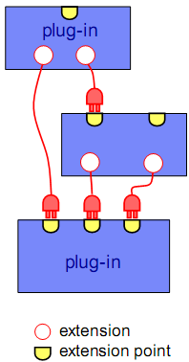
Kiến trúc Plug-in của Eclipse
Plug-in: Trình cắm - tập hợp các chức năng
Đơn vị nhỏ nhất của Eclipse
Ví dụ plug-in lớn: HTML editor
Ví dụ plug-in nhỏ: Action để tạo file zip
Extension point: thực thể được đặt tên đại diện cho tập hợp các chức năng.
Extension point là 1 cơ chế cho phép 1 plug-in có thể thêm các chức năng từ 1 plug-in khác.
Ví dụ: extension point cho giao diện người dùng workbench
Extension: một chức năng
Ví dụ: các chức năng của HTML editor

Slide 30
Tiểu kết chương 2
Từ kiến trúc của Eclipse có thể dễ dàng thấy các ưu điểm của nó :
Có khả năng mở rộng, phụ thuộc vào các thành phần gắn thêm như cho ngôn ngữ mới, cho bộ xử lý mới
Ứng dụng được cho việc phát triển mọi kiểu ứng dụng, từ ứng dụng trong doanh nghiệp, ứng dụng trên máy tính cá nhân cho đến các ứng dụng nhúng cho các thiết bị
Mọi người có thể tự làm thêm các thành phần gắn thêm theo yêu cầu riêng của mình

Slide 31
Bài toán điều phối các lời gọi dịch vụ trong kiến trúc SOA
Mục tiêu
Xây dựng một kiến trúc hướng dịch vụ theo đường ống - Service-oriented Pipeline Architecture (SOPA)

Slide 32
Bài toán điều phối các lời gọi dịch vụ trong kiến trúc SOA
Giải pháp
Xây dựng một dịch vụ web đăng ký (web services registry), gọi là bus dịch vụ (Services Bus), phát triển như một plug-in Eclipse. Services Bus cung cấp các điểm mở rộng cho các nhà phát triển để xuất bản các lớp Java tiêu chuẩn của họ như các dịch vụ web (web services)

Slide 33
Bài toán điều phối các lời gọi dịch vụ trong kiến trúc SOA
Một phần nữa trong giải pháp là triển khai một plug-in đường ống (Pipeline plug-in), đóng vai trò trung tâm trong việc điều phối dịch vụ của hệ thống và trong việc tạo ra các dịch vụ nghiệp vụ mới.
Pipeline được định nghĩa bằng một cấu trúc XML để quy định các bước trong Pipeline và các chuyển đổi liên quan. Nó bao gồm một số câu lệnh điều kiện kiểu XSLT và trao đổi dữ liệu bởi biểu thức XPATH

Slide 34
Kiến trúc hướng dịch vụ theo đường ống (SOPA)
SOPA
S
P
S_{v}
S_{w}
S_{x}
P điều phối (S_{w} và S_{x}) và áp dụng phép chuyển đổi T để trả lại kết quả cho người sử dụng hoặc services khác
Nghĩa là P ={S_{w} , S_{x} , T}

Slide 35
Services bus
Services Bus cung cấp các điểm mở rộng cho các nhà phát triển để xuất các lớp Java tiêu chuẩn của họ như các dịch vụ web.
Khi khởi chạy ứng dụng, services bus sẽ tải tất cả các dịch vụ đã được kết nối với nhau và tự động triển khai chúng bằng cách sử dụng máy chủ nhúng Jetty và Apache AXIS

Slide 36
Plug-n-play Web Services
Xây dựng kiến trúc “plug-n-play” dựa trên SOA
Điểm cơ bản trong phát triển Service Bus chính là đạt được mục tiêu của web services plug-n-play sử dụng các plug-in và cơ chế mở rộng của nền tảng Eclipse. Đầu tiên, một điểm mở rộng phải được cấu hình theo các đặc tả dịch vụ và các tiêu chuẩn triển khai như WSDL và WSDD. Ví dụ một điểm mở rộng được mô tả trong file schema như bên dưới:

Slide 37
Tính năng kỹ thuật và các loại kịch bản của Pipeline
<element name="operation"> <complexType> <sequence> <element ref="parameter" minOccurs="1" maxOccurs="unbounded"/> </sequence> <attribute name="name" type="string" use="required"> </attribute> <attribute name="returns" use="required"> </attribute> </complexType> </element> | <element name="parameter"> <complexType> <attribute name="type" use="required"> </attribute> <attribute name="name" type="string"> </complexType> </element>

Slide 38
Tính năng kỹ thuật và các loại kịch bản của Pipeline
<element name="service"> <complexType> <sequence> <element ref="operation" minOccurs="1" MaxOccurs="unbounded"/> </sequence> <attribute name="name" type="string" use="required"> </attribute> <attribute name="class" type="string" use="required"> <annotation> <appInfo> <meta.attribute kind="java"/> </appInfo> </annotation> </attribute> </complexType> </element>

Slide 39
Plug-n-play Web Services
Điều quan trọng nhất của Service Bus đối với điểm mở rộng này là các lập trình viên phải xuất ra các class Java tiêu chuẩn như các dịch vụ
<extension point="org.nhan.services.services"> <service name="org.example.arithmatics" class="org.example.Arithmatics"> <operation name="multiply" returnType="xsd:double"> <parameter name="first" type="xsd:double"/> <parameter name="second" type="xsd:double"/> </operation> </service> <extension>

Slide 40
Tính trong suốt của lời gọi dịch vụ
Service Bus định tuyến các yêu cầu dịch vụ đến các dịch vụ được kết nối hiện thời và nó cung cấp một lớp truy cập đồng nhất và trong suốt đến các dịch vụ bên trong và dịch vụ bên ngoài hệ thống
Các dịch vụ cắm trong Service Bus có thể được gọi bởi các class tương ứng hoặc sử dụng máy chủ Apache AXIS. Đối với các dịch vụ bên trong chỉ cần gọi tên là đủ, tuy nhiên các dịch vụ bên ngoài còn yêu cầu cung cấp đầy đủ end-point URI.
Object[] params = ... Call client = new Call("org.example.arithmatics"); Object result = client.invoke("multiply", params);

Slide 41
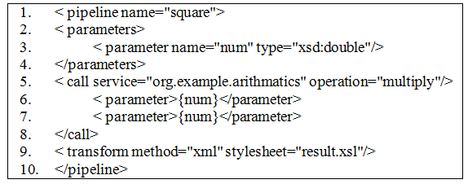
Dịch vụ đường ống – Sercives Pipeline
Các pipeline và cấu trúc tương ứng của chứng được định nghĩa bằng cách sử dụng một cấu trúc XML để chỉ rõ các thành phần pipeline và các chuyển đổi liên quan. Cấu trúc cơ bản của một pipeline đơn giản

Slide 42
Dịch vụ đường ống – Sercives Pipeline
Các dịch vụ có sẵn trong môi trường SOPA được định tuyến thông qua Services Bus plug-in, tức là tất cả dịch vụ sẽ được yêu cầu từ Services Bus, nơi chịu trách nhiệm cho việc tìm thấy và triệu gọi các dịch vụ tương ứng để làm nhiệm vụ. Tính năng này cung cấp sự trong suốt của dịch vụ trong toàn bộ môi trường SOPA
Các dịch vụ trong SOPA là không giới hạn để các dịch vụ tiếp xúc với nhau nhưng có thể tùy chọn bao gồm các pipeline, các Plug-in services và các dịch vụ web từ bên ngoài (External Web Services)

Slide 43
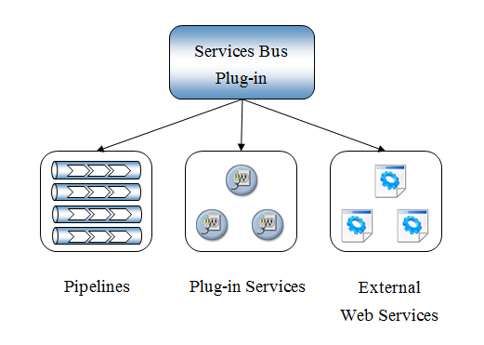
Dịch vụ đường ống – Sercives Pipeline
Tính trong suốt của dịch vụ trong SOPA

Slide 44
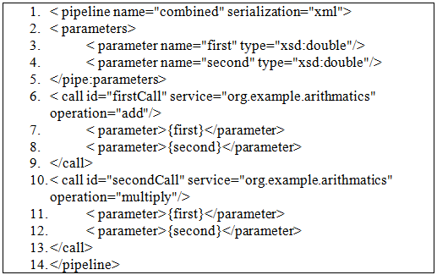
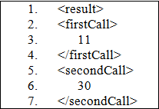
Tính năng kỹ thuật và các loại kịch bản của Pipeline
Multiple Calls – Đa lời gọi

Slide 45
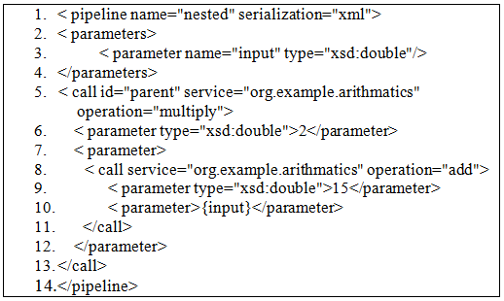
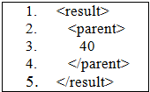
Tính năng kỹ thuật và các loại kịch bản của Pipeline
Nested Calls – Lời gọi lồng ghép

Slide 46
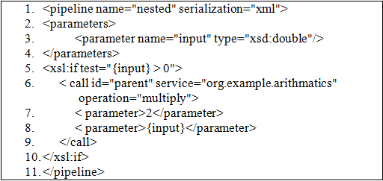
Tính năng kỹ thuật và các loại kịch bản của Pipeline
Conditional Calls – Lời gọi có điều kiện

Slide 47
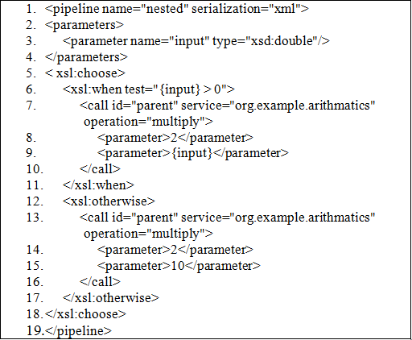
Tính năng kỹ thuật và các loại kịch bản của Pipeline

Slide 48
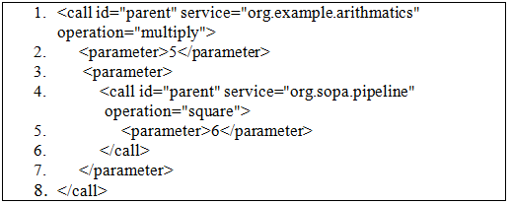
Tính năng kỹ thuật và các loại kịch bản của Pipeline
Pipes within Pipes – Pipes trong pipes

Slide 49
Kết luận

Slide 50

Xin chân thành cảm ơn quý Thầy Cô và các bạn đã lắng nghe!

Slide 51
Tài liệu tham khảo
Tiếng Việt
Nguyễn Trọng Dũng, Phát triển Web Service với các công nghệ chuẩn của java , Trường ĐHSP Hà Nội
Hồ Bảo Thanh & Nguyễn Hoàng Long (2005), Nghiên cứu kiến trúc hướng dịch vụ (Service-Oriented Architecture) và ứng dụng, Luận văn cử nhân tin học khoa CNTT – ĐH KHTN Tp.HCM
Tiếng Anh
Abdaldhem Albreshne, Patrik Fuhrer, Jacque Pasquier Spasquier (9-2009), Web Services Technologies, State of the Art
Dr Alex Blewitt (June 2013), Eclipse 4 Plug-in Development by Example
Bertrand Portier (May 2007), SOA terminology overview, IT Architect IBM
David s. Linthicum (2004), 12 Steps to implementing a Service-Oriented Architecture

Slide 52
Tài liệu tham khảo
David Gallardo, Developing Eclipse plug-ins, http://www.ibm.com/developerworks/opensource/library/os-ecplug/
Deepal Jayasinghe (May 2008), Quickstart Apache Axis2
Eric Clayberg – Dan Rubel (2008), Eclipse Plug-ins – Third Edition, Addison Wesley
Hartwig Gunzer (March 2002), Introduction to Web Services, Sales Engineer, Borland
Kiet T. Tran (2013), Introduction to Web Services with Java
Mark D. Hansen (May 2007), SOA Using Java Web Services
Martin Kalin (2013), Java Web Services : Up and Running, Second Edition
Yuli Vasiliev (September 2007), SOA and WS-BPEL
Chris Aniszczyk, David Gallardo, Get Started with the Eclipse platform - http://www.ibm.com/developerworks/opensource/library/os-eclipse-platform/#N101FF
Eclipse – http://www.eclipse.org/
Web Services Business Process Execution Language Version 2.0, OASIS (2007), http://docs.oasis-open.org/wsbpel/2.0/wsbpel-v2.0.html

